Slide 1




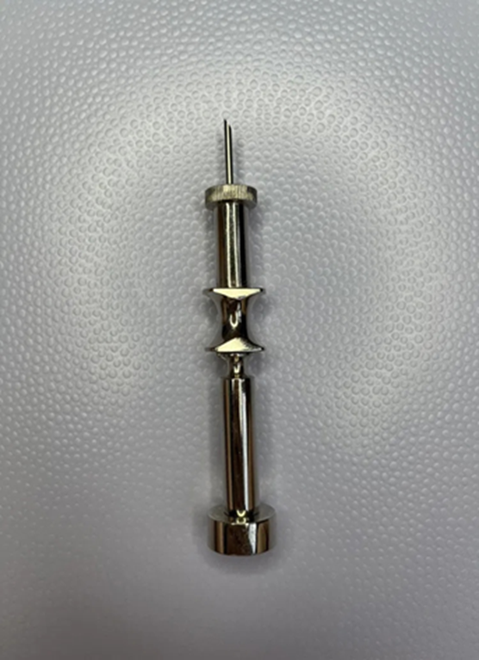


ИКМ-3Д
1

Slide 2


АКТУАЛЬНОСТЬ ПРОЕКТА
В структуре рынка одноразовых пункционных игл на конец 2022 года и начало 2023 года всю долю 100% занимает продукция иностранного производства.
По данным Министерства Здравоохранения Российской Федерации на 2021 общее количество стернальных пункций составляло более 450 000.
Существующие на российском рынке пункционные иглы импортного производства не являются совершенными, их характеристики могут быть значительно улучшены.

Slide 3

ЦЕЛЕВАЯ АУДИТОРИЯ
Потребитель:
медицинские организации.
Конечные потребители: врач.
Качественная оценка количества потребителей:
медицинские учреждения онкогематологического профиля – 247 в РФ
3

Slide 4

ПРОБЛЕМА
Отсутствие на рынке пункционных игл отечественного производства
Импортная продукция не позволяет улучшить качество оказания медицинской помощи:
Повышенная травматизация пациентов за счет необходимости в повторных пункциях в связи с нехваткой объема аспирата за одну манипуляцию
Форма гайки не обеспечивает удобное положение иглы в руке врача во время процедуры
4

Slide 5

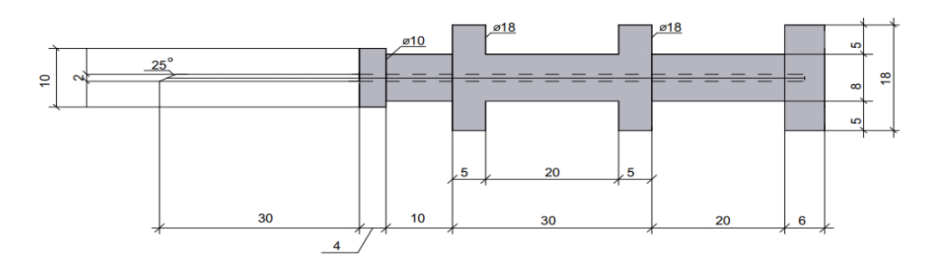
РЕШЕНИЕ
Игла отечественного производства с обновленными техническими характеристиками.
28
5

Slide 6
ЦЕННОСТЬ, ЦЕННОСТНОЕ ПРЕДЛОЖЕНИЕ
Мы предлагаем иглу отечественного производства, с улучшенными техническими характеристиками, которая позволяет врачам, при осуществлении процедуры забора костного мозга, избежать проблем:
недостаточный объем костного мозга, забираемого за одну процедуру.
неудобное прилежание иглы в руке врача во время проведения манипуляции за счет округлой формы гайки.
С помощью изменения среза иглы под углом 28° формируется размер отверстия, который позволяет увеличить объем костного мозга, забираемого за одну процедуру, тем самым уменьшить количество проводимых пункций, как следствие, снизить травматизацию пациента.
6

Slide 7
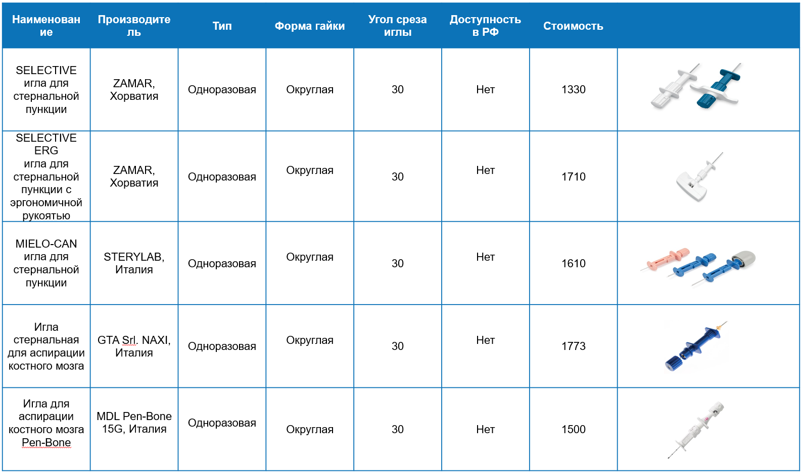
КОНКУРЕНТЫ
7
Notes:
Градус заточки, Форма гайки; Доступность в РФ

Slide 8
РЫНОК
На рынке медицинских изделий (740,9 млр. Руб) в сегменте лабораторной диагностики ( 199,8 млрд руб.), в разделе детских стернальных игл (0,426 млрд. руб.), которые мы и хотим занять в течение 4 лет.
Наша ЦА - это медицинские учреждения онкогематологического профиля – 247 в РФ
Наше решение будет стоить 1.400 рублей
Приоритетные сегменты: Федеральные ТГСК центры и Региональные ТГСК центры – 0,221 млрд. руб. (
Сможем заработать в первый год - 13.915.000 руб.
8

Slide 9
БИЗНЕС-МОДЕЛЬ
Мы будем делать медицинское изделие: игла для костно-мозговой пункции детская
Это будет стоить 1400 рублей
Рентабельность бизнеса составит 49,345 %, EBITDA, Margin % составляет 80%
B2C, B2G
Изготовление отдельной составной части - игла
9

Slide 10
ТЕКУЩИЕ РЕЗУЛЬТАТЫ
Подготовка документов для подачи регистрацию Патента.
Имеются письма поддержки от ЛПУ:
Клиники СамГМУ
ГБУЗ «Самарская областная клиническая больница им. В.Д. Середавина»
«Тольяттинская городская клиническая больница №5»
Институт инновационного развития СамГМУ
Проведены предварительные переговоры с ФГБУ «НМИЦ Гематологии» Минздрава России о перспективах сотрудничества.
Сформулированно ценностное предложение.
Составлена финансовая модель проекта
Закуплено оборудование и арендованы чистые помещения под производство медицинского изделия.

Slide 11
КОМАНДА СТАРТАПА
Сотрудник | Должность | Роль в проекте | Опыт и квалификация
Давыдкин Григорий Игоревич | Студент | Работа над процессом создания и оформления изделия | 2 зарегистрированных патента на изобретение в РФ
Гимранова Регина Фаритовна | Студент | Работа над процессом создания и оформления изделия | Участие в акселераторах
Давыдкин Игорь Леонидович | Заведующий кафедрой и клиникой госпитальной терапии с курсом поликлинической терапии и трансфузиологии, проректор по научной и инновационной работе. Главный внештатный специалист гематолог Министерства Здравоохранения Самарской области. Директор НИИ Гематологии, трансфузиологии и интенсивной терапии | Научный руководитель проекта | Лауреат премии Правительства РФ. Доктор медицинских наук, профессор. Является автором и соавтором 46 патентов на изобретения РФ
Куртов Игорь Валентинович | Главный внештатный специалист по гематологии Министерства Здравоохранения Самарской области по городскому округу Самара. Заведующий отделением гематологии и химиотерапии №1 КГТ ФГБОУ ВО СамГМУ Минздрава России | Работа над идеологией проекта, разработка клинического протокола | Врач-гематолог, врач высшей категории, кандидат медицинских наук, доцент кафедры госпитальной терапии с курсами поликлинической терапии и трансфузиологии. Является автором и соавтором 21 патента на изобретения РФ
11

Slide 12

ПЛАНЫ РАЗВИТИЯ
ЧТО ДЕЛАЕМ | СРОК | ОТВЕТСТВЕННЫЙ
Получение патента | Декабрь 2023 | Куртов И.В.
Участие в конкурсах для получения дополнительного финансирования: Фонд Содействия Инновациям: «УМНИК» «СТАРТ» «Студенческий стартап» ФГБУ «ВНИИИМТ» Росздравнадзора | Июнь 2024 | Давыдкин Г.И.
2. Производство пробной партии для получение Регистрационного Удостоверения | Июнь 2024 | Гимранова Р.Ф.
12

Slide 13


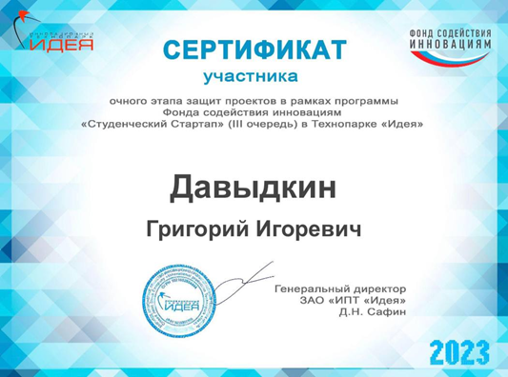
13

